Slide 1
Gerenciamento de Memória
Capítulo 4
4.1 Gerenciamento básico de memória
4.2 Troca de processos
4.3 Memória virtual
4.4 Algoritmos de substituição de páginas

Slide 2
Gerenciamento de Memória
Idealmente, o que todo programador deseja é dispor de uma memória que seja
  grande
  rápida
  não volátil
Hierarquia de memórias
  pequena quantidade de memória rápida, de alto custo - cache
  quantidade considerável de memória principal de velocidade média, custo médio
  gigabytes de armazenamento em disco de velocidade e custo baixos
O gerenciador de memória trata a hierarquia de memórias

Slide 3
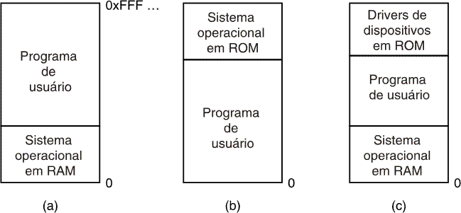
Gerenciamento Básico de Memória Monoprogramação sem Troca de Processos ou Paginação
Três maneiras simples de organizar a memória
Um sistema operacional e um processo de usuário
Mundo ideal da programação

Slide 4
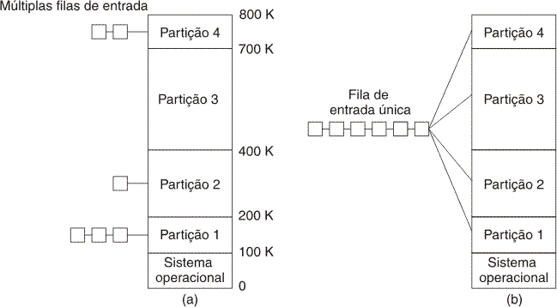
Multiprogramação com Partições Fixas
Partições fixas de memória
    filas de entrada separadas para cada partição
    fila única de entrada

Slide 5
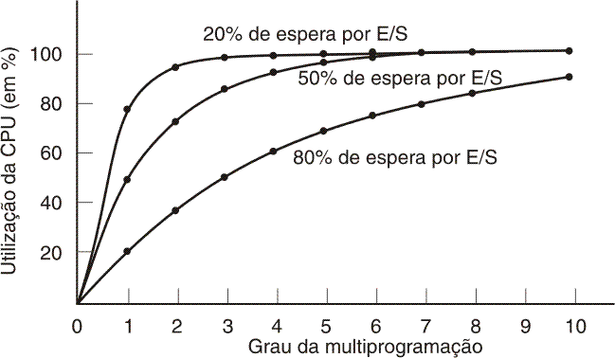
Modelagem de Multiprogramação
Utilização da CPU como uma função do número
de processos na memória

Slide 6
Swapping
Se a memória física do computador for grande o suficiente para armazenar todos os processos, os esquemas descritos até aqui bastarão de certa forma. Mas na prática, o montante total de RAM demandado por todos os processos é muitas vezes bem maior do que pode ser colocado na memória. Em sistemas típicos Windows, OS X ou Linux, algo como 50-100 processos ou mais podem ser iniciados tão logo o computador for ligado.

Slide 7
Swapping
Em consequência, manter todos os processos na memória o tempo inteiro exige um montante enorme de memória e é algo que não pode ser feito se ela for insuficiente. A estratégia mais simples, chamada de swapping (troca de processos), consiste em trazer cada processo em sua totalidade, executá-lo por um tempo e então colocá-lo de volta no disco. Processos ociosos estão armazena dos em disco em sua maior parte, portanto não ocupam qualquer memória quando não estão sendo executados.

Slide 8
Relocação e Proteção
Não se sabe com certeza onde o programa será carregado na memória
  Localizações de endereços de variáveis e de código de rotinas não podem ser absolutos
Uma possível solução: instruções do programa são modificadas segundo a partição de memória em que ele será carregado
Uma solução para relocação e proteção: uso de valores base e limite
  localizações de endereços são somadas ao valor base antes de serem mapeadas na memória física
  localizações de endereços maior que o valor limite indicam erro

Slide 9
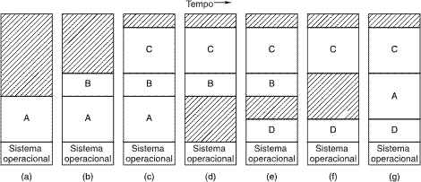
Troca de Processos (1)
Alterações na alocação de memória à medida que processos entram e saem da memória
Regiões sombreadas correspondem a regiões de memória não utilizadas naquele instante

Slide 10
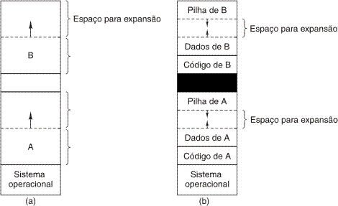
Troca de Processos (2)
Alocação de espaço para uma área de dados em expansão
Alocação de espaço para uma pilha e uma área de dados, ambos em expansão

Slide 11
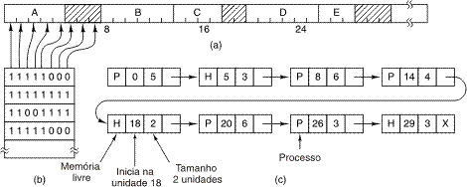
Gerenciamento de Memória com
Mapas de Bits
Parte da memória com 5 segmentos de processos e 3 segmentos de memória livre
    pequenos riscos simétricos denotam as unidades de alocação
    regiões sombreadas denotam segmentos livres
Mapa de bits correspondente
Mesmas informações em uma lista encadeada

Slide 12
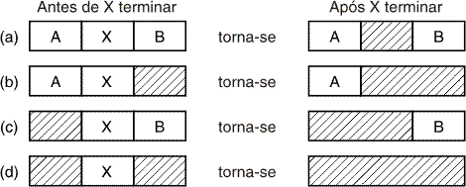
Gerenciamento de Memória com Listas Encadeadas
Quatro combinações de vizinhança para o processo X em término de execução

Slide 13
Memória Virtual
Paginação (1)
A ideia básica é que cada programa tem seu próprio espaço de endereçamento, o qual é dividido em blocos chamados de páginas. Cada página é uma série contígua de endereços. Elas são mapeadas na memória física, mas nem todas precisam estar na memória física ao mesmo tempo para executar o programa.

Slide 14
Memória Virtual
Paginação (1)
Quando o programa referencia uma parte do espaço de endereçamento que está na memória física, o hardware realiza o mapeamento necessário rapidamente. Quando o programa referencia uma parte de seu espaço de endereçamento que não está na memória física, o sistema operacional é alertado para ir buscar a parte que falta e reexecuta a instrução que falhou

Slide 15
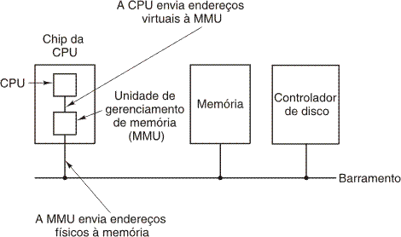
Memória Virtual
Paginação (1)
Localização e função da MMU

Slide 16
MMU
Quando a memória virtual é usada, os endereços virtuais não vão diretamente para o barramento da memória. Em vez disso, eles vão para uma MMU (Memory Management Unit — unidade de gerenciamento de memória) que mapeia os endereços virtuais em endereços de memória física

Slide 17
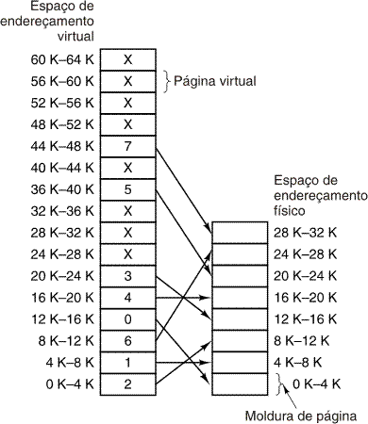
Memória Virtual Paginação (2)
A relação entre endereços virtuais e endereços físicos de memória dada pela tabela de páginas

Slide 18
MMU
Quando a memória virtual é usada, os endereços virtuais não vão diretamente para o barramento da memória. Em vez disso,
eles vão para uma MMU (Memory Management Unit — unidade de gerenciamento de memória) que mapeia os endereços virtuais em endereços de memória física.

Slide 19
MMU
O espaço de endereçamento virtual consiste em unidades de tamanho fixo chamadas de páginas. As unidades correspondentes na memória física são chamadas de quadros de página. As páginas e os quadros de página são geralmente do mesmo tamanho.

Slide 20
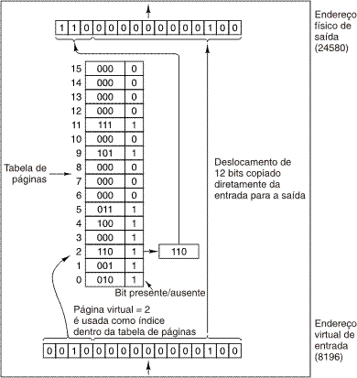
Tabelas de Páginas (1)
Operação interna de uma MMU com 16 páginas de 4KB26

Slide 21
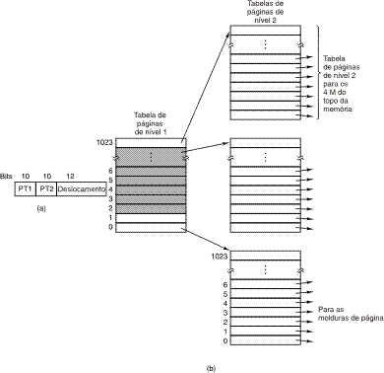
Tabelas de Páginas(2)
Endereço de 32 bits com 2 campos para endereçamento de tabelas de páginas
Tabelas de páginas com 2 níveis

Slide 22
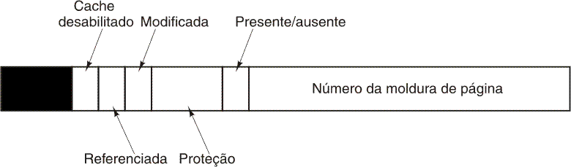
Tabelas de Páginas(3)
Entrada típica de uma tabela de páginas

Slide 23
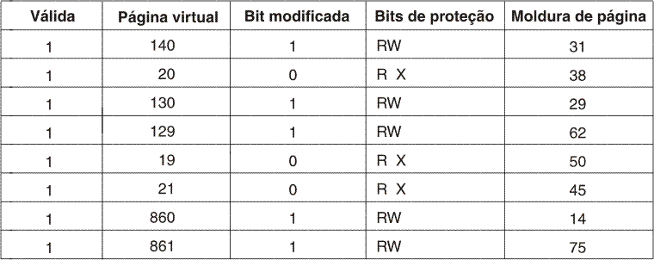
Memória Associativa ou TLB
TLB para acelerar a paginação

Slide 24
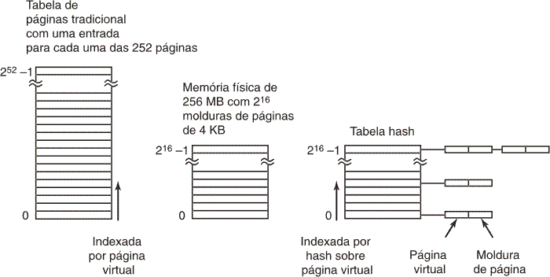
Tabelas de Páginas Invertidas
Comparação de uma tabela de páginas tradicional com uma tabela de páginas invertidas

Slide 25
Algoritmos de Substituição de Páginas
A falta de página força uma escolha
  qual página deve ser removida
  alocação de espaço para a página a ser trazida para a memória
A página modificada deve primeiro ser salva
  se não tiver sido modificada é apenas sobreposta
Melhor não escolher uma página que está sendo muito usada
  provavelmente precisará ser trazida de volta logo

Slide 26
O Algoritmo de Substituição de Página Ótimo
Substitui a página necessária o mais a frente possível
  ótimo mas não realizável
Estimada através de...
  registro do uso da página em execuções anteriores do processo ...
  apesar disto ser impraticável

Slide 27
O Algoritmo de Substituição de Página
Não Usada Recentemente (NUR)
Cada página tem os bits Referenciada (R) e Modificada (M)
  Bits são colocados em 1 quando a página é referenciada e modificada
As páginas são classificadas
  Classe 0: não referenciada, não modificada
  Classe 1: não referenciada, modificada
  Classe 2: referenciada, não modificada
  Classe 3: referenciada, modificada
NUR remove página aleatoriamente
  da classe de ordem mais baixa que não esteja vazia

Slide 28
Algoritmo de Substituição de Página Primeira a Entrar, Primeira a Sair
Mantém uma lista encadeada de todas as páginas
  página mais antiga na cabeça da lista
  página que chegou por último na memória no final da lista
Na ocorrência de falta de página
    página na cabeça da lista é removida
    nova página adicionada no final da lista
Desvantagem
  página há mais tempo na memória pode ser usada com muita freqüência

Slide 29
Tratamento de Faltas de Página (1)
Hardware desvia a execução para o núcleo
Salva conteúdo de registradores e outras informações voláteis
SO determina a página virtual necessária
SO checa validade de endereço, busca moldura de página
Se moldura de página selecionada foi modificada (suja), salvá-la em disco

Slide 30
Tratamento de Faltas de Página (2)
SO busca em disco página virtual referenciada
Tabela de páginas é atualizada
Estado da instrução que causou falta de página é recuperado
Processo que causou falta de página é escalado para executar
Programa continua

Slide 31
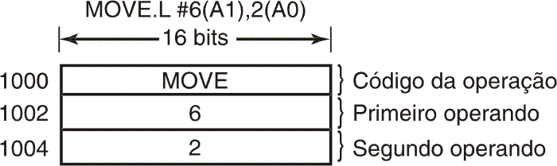
Recuperação de Instrução
Uma instrução causadora de falta de página

Slide 32
Fixação de Páginas na Memória
Memória virtual e E/S interagem ocasionalmente
Processo emite chamada ao sistema para ler do disco para o buffer
  enquanto espera pela E/S, outro processo inicia
  ocorre uma falta de página
  buffer do primeiro processo pode ser escolhido para ser levado para disco
Solução possível
  Fixação de páginas envolvidas com E/S na memória

Slide 33
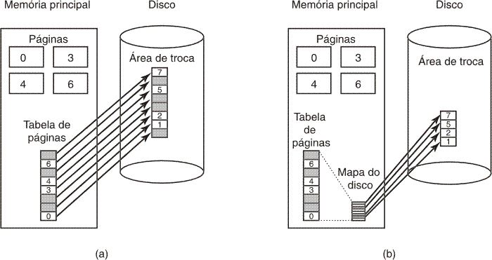
Memória Secundária
(a) Paginação para uma área de troca estática
(b) Páginas alocadas dinamicamente em disco

Slide 34
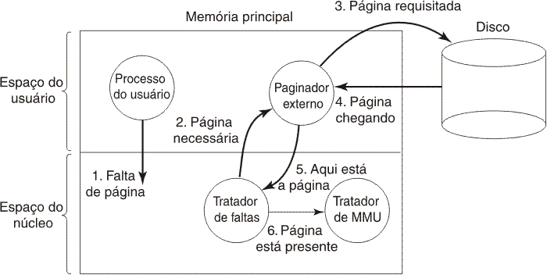
Separação da Política e do Mecanismo
Tratamento de faltas de página com paginador externo

Slide 35
Entrada/Saída
Capítulo 5
5.1 Princípios do hardware de E/S
5.2 Princípios do software de E/S
5.3 Camadas do software de E/S
5.4 Discos
5.5 Relógios
5.9 Gerenciamento de energia

Slide 36
Controladores de Dispositivos
Ele deve emitir comandos para os dispositivos, interceptar interrupções e lidar com erros. Também deve fornecer uma interface entre os dispositivos e o resto do sistema que seja simples e fácil de usar. Na medida do possível, a interface deve ser a mesma para todos os dispositivos (independentemente do dispositivo).

Slide 37
Controladores de Dispositivos
Dispositivos de E/S podem ser divididos de modo geral em duas categorias: dispositivos de blocos e dispositivos de caractere. O primeiro armazena informações em blocos de tamanho fixo, cada um com seu próprio endereço. A propriedade essencial de um dispositivo de bloco é que cada bloco pode ser lido ou escrito independente mente de todos os outros. Discos rígidos, discos Blu-ray e pendrives são dispositivos de bloco comuns.

Slide 38
Controladores de Dispositivos
O outro dispositivo de E/S é o de caractere. Um dispositivo de caractere envia ou aceita um fluxo de caracteres, desconsiderando qualquer estrutura de bloco. Ele não é endereçável e não tem qualquer operação de busca. Impressoras, interfaces de rede, mouses (para apontar), ratos (para experimentos de psicologia em laboratórios) e a maioria dos outros dispositivos que não são parecidos com discos podem ser vistos como dispositivos de caracteres.

Slide 39
Controladores de Dispositivos
Componentes de dispositivos de E/S
  mecânico
  eletrônico
O componente eletrônico é o controlador do dispositivo
  pode ser capaz de tratar múltiplos dispositivos
Tarefas do controlador
  converter fluxo serial de bits em bloco de bytes
  executar toda correção de erro necessária
  tornar o bloco disponível para ser copiado para a memória principal

Slide 40
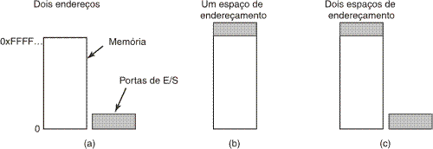
E/S mapeada na memória (1)
Espaços de memória e E/S separados
E/S mapeada na memória
Híbrido

Slide 41
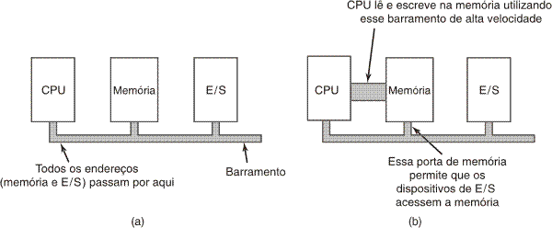
E/S mapeada na memória (2)
(a) Arquitetura com barramento único
(b) Arquitetura com barramento dual

Slide 42
E/S mapeada na memória (2)
(a) Arquitetura com barramento único
(b) Arquitetura com barramento dual

Slide 43
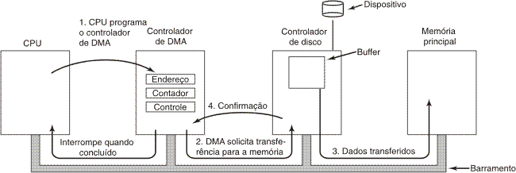
Acesso Direto à Memória (DMA)
Operação de uma transferência com DMA

Slide 44
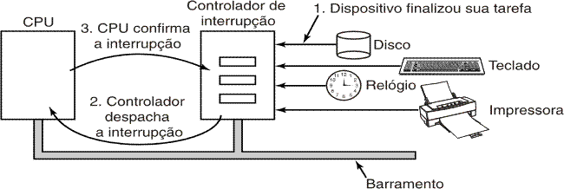
Interrupções Revisitadas
Como ocorre uma interrupção. Conexões entre dispositivos e controlador de interrupção usam linhas de interrupção no barramento em vez de fios dedicados

Slide 45
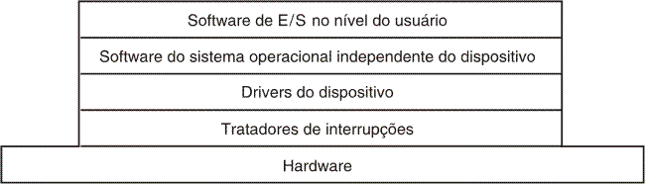
Camadas do Software de E/S
Camadas do sistema de software de E/S

Slide 46
Tratadores de Interrupção (1)
As interrupções devem ser escondidas o máximo possível
  uma forma de fazer isso é bloqueando o driver que iniciou uma operação de E/S até que uma interrupção notifique que a E/S foi completada
Rotina de tratamento de interrupção cumpre sua tarefa
  e então desbloqueia o driver que a chamou

Slide 47
Tratadores de Interrupção (2)
Passos que devem ser executados em software depois da interrupção ter sido concluída
salva registradores que ainda não foram salvos pelo hardware de interrupção
estabelece contexto para rotina de tratamento de interrupção
estabelece uma pilha para a rotina de tratamento de interrupção
sinaliza o controlador de interrupção, reabilita as interrupções
copia os registradores de onde eles foram salvos
executa rotina de tratamento de interrupção
escolhe o próximo processo a executar
estabelece o contexto da MMU para o próximo processo a executar
carrega os registradores do novo processo
começa a executar o novo processo

Slide 48
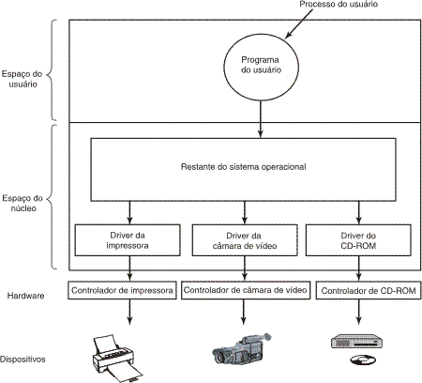
Drivers dos Dispositivos
Posição lógica dos drivers dos dispositivos
A comunicação entre os drivers e os controladores de dispositivos é feita por meio do barramento

Slide 49
Tratadores de Interrupção (1)
As interrupções devem ser escondidas o máximo possível
  uma forma de fazer isso é bloqueando o driver que iniciou uma operação de E/S até que uma interrupção notifique que a E/S foi completada
Rotina de tratamento de interrupção cumpre sua tarefa
  e então desbloqueia o driver que a chamou

Slide 50
Tratadores de Interrupção (2)
Passos que devem ser executados em software depois da interrupção ter sido concluída
salva registradores que ainda não foram salvos pelo hardware de interrupção
estabelece contexto para rotina de tratamento de interrupção
estabelece uma pilha para a rotina de tratamento de interrupção
sinaliza o controlador de interrupção, reabilita as interrupções
copia os registradores de onde eles foram salvos
executa rotina de tratamento de interrupção
escolhe o próximo processo a executar
estabelece o contexto da MMU para o próximo processo a executar
carrega os registradores do novo processo
começa a executar o novo processo

Slide 51
Drivers dos Dispositivos
Cada dispositivo de E/S ligado a um computador precisa de algum código específico do dispositivo para controlá-lo. Esse código, chamado driver do dispositivo, geralmente é escrito pelo fabricante do dispositivo e fornecido junto com ele. Tendo em vista que cada sistema operacional precisa dos seus próprios drivers, os fabricantes de dispositivos comumente fornecem drivers para vários sistemas operacionais populares.

Slide 52
Drivers dos Dispositivos
Posição lógica dos drivers dos dispositivos
A comunicação entre os drivers e os controladores de dispositivos é feita por meio do barramento

Slide 53
Software de E/S Independente de Dispositivo (1)
Interface uniforme para os drivers dos dispositivos
Armazenamento em buffer
Relatório dos erros
Alocação e liberação de dispositivos dedicados
Fornecimento de tamanho de bloco independente de dispositivo
Funções do software de E/S independente de dipositivo

Slide 54
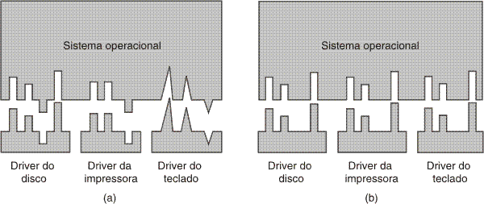
Software de E/S Independente de Dispositivo (2)
(a) Sem uma interface-padrão do driver
(b) Com uma interface-padrão do driver

Slide 55
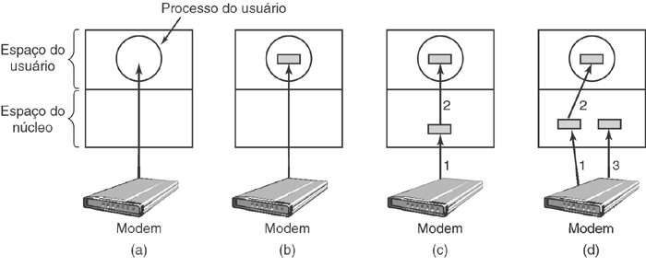
Software de E/S Independente de Dispositivo (3)
Entrada sem utilização de buffer
Utilização de buffer no espaço do usuário
Utilização de buffer no núcleo seguido de cópia para o espaço do usuário
Utilização de buffer duplo no núcleo

Slide 56
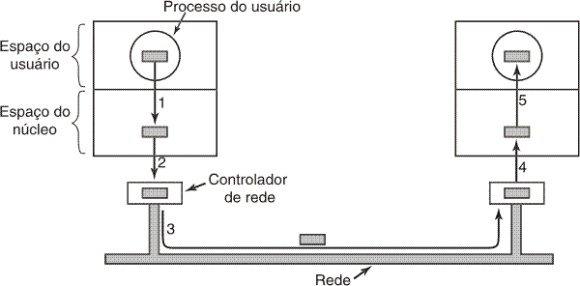
Software de E/S Independente de Dispositivo (4)
A operação em rede pode envolver muitas cópias de um pacote

Slide 57
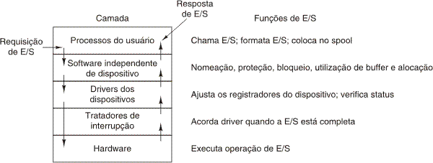
Software de E/S no Espaço do Usuário
Camadas do sistema de E/S e as principais funções de cada camada

Slide 58
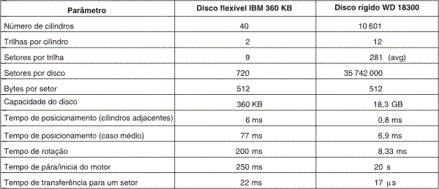
Discos
Hardware do Disco (1)
Parâmetros de disco para o disco flexível original do IBM PC e o disco rígido da Western Digital WD 18300

Slide 59
Software de E/S Independente de Dispositivo (4)
A operação em rede pode envolver muitas cópias de um pacote

Slide 60
Software de E/S no Espaço do Usuário
Camadas do sistema de E/S e as principais funções de cada camada

Slide 61
Discos
Hardware do Disco (1)
Parâmetros de disco para o disco flexível original do IBM PC e o disco rígido da Western Digital WD 18300

Slide 62
Software de E/S Independente de Dispositivo (4)
A operação em rede pode envolver muitas cópias de um pacote

Slide 63
Software de E/S no Espaço do Usuário
Camadas do sistema de E/S e as principais funções de cada camada

